Slide 1

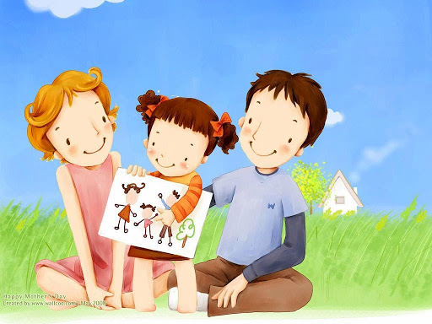
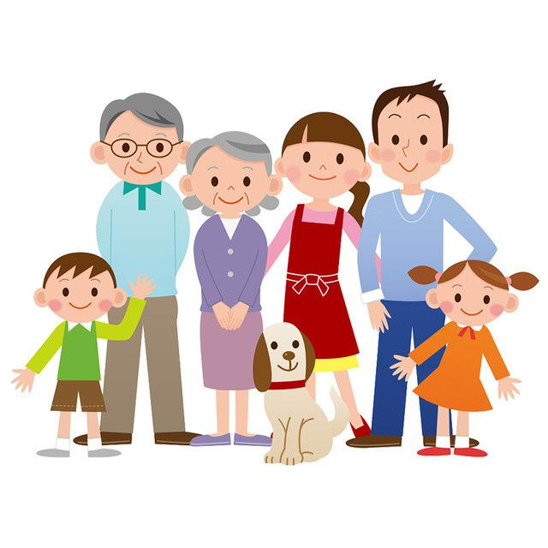

Chào mừng các em học sinh
Tự nhiên và Xã hội 2

Slide 2




Khởi động

Slide 3




RUNG CHUÔNG VÀNG

Slide 4



RUNG CHUÔNG VÀNG
Gia đình 2 thế hệ thường có những ai?
Bố mẹ và con
1
2
3
4
5
BẮT ĐẦU
Chúc mừng
bạn trả lời đúng!

Slide 5
RUNG CHUÔNG VÀNG
Gia đình Nam có ông, bố, mẹ và Nam. Vậy Nam là thế hệ thứ mấy?
Nam là thế hệ thứ 3
1
2
3
4
5
BẮT ĐẦU
Giỏi quá!

Slide 6
RUNG CHUÔNG VÀNG
Gia đình 3 thế hệ thường có những ai?
Ông bà, bố mẹ và con
1
2
3
4
5
BẮT ĐẦU
Hoan hô

Slide 7
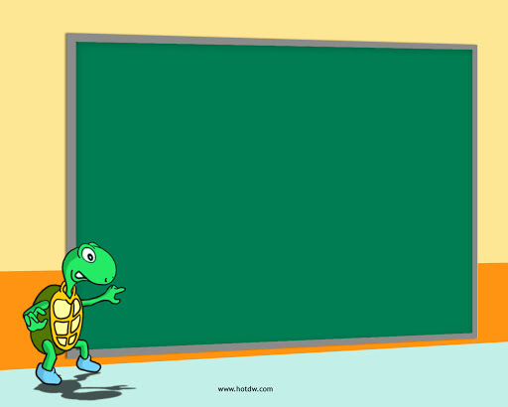

Thứ năm ngày 9 tháng 9 năm 2021
Tự nhiên xã hội
Bài 1: Các thế hệ trong gia đình (Tiết 2)
Trang 8, 9 – TNXH 2

Slide 8
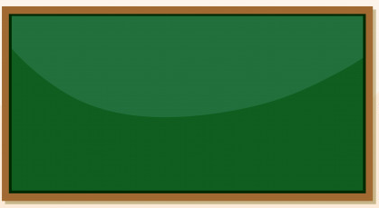
Mục tiêu
1. Học sinh thực hiện được các việc:
- Nêu sự cần thiết của việc quan tâm chăm sóc, yêu thương nhau giữa các thế hệ trong gia đình và thực hiện được những việc thể hiện điều đó.
- Bày tỏ được tình cảm của bản thân đối với các thành viên trong gia đình.
2. Học sinh vận dụng: biết giúp đỡ bố mẹ việc nhà.
3. Học sinh hình thành năng lực tự chủ và tự học, giải quyết vấn đề và sáng tạo và phẩm chất nhân ái, trách nhiệm, chăm chỉ.

Slide 9
Hoạt động khám phá

Slide 10

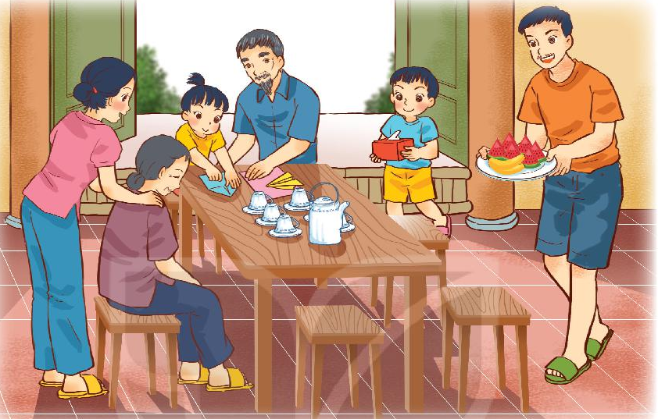
1. Quan sát tranh
Hải
+ Gia đình bạn Hải có mấy người? Gồm mấy thế hệ?
+ Từng thành viên trong gia đình đang làm gì?
Gia đình bạn Hải có 6 người.
Gồm 3 thế hệ:
thế hệ ông bà
thế hệ bố mẹ
thế hệ con (Hải và em gái)

Slide 11
Ông hướng dẫn em gấp máy bay
Bố mang hoa quả mời cả nhà ăn.
Hải mang giấy ăn
Mẹ bóp vai cho bà.
Tại sao mọi người trong gia đình cần yêu thương, chia sẻ với nhau?
Việc làm của từng thành viên thể hiện điều gì?
Mọi người trong gia đình cần yêu thương, chia sẻ với nhau để công việc mỗi người đỡ vất vả, tình cảm thêm gắn kết và cuộc sống gia đình được hòa thuận, hạnh phúc.
Việc làm của từng thành viên thể hiện sự quan tâm, yêu thương và chia sẻ việc nhà giúp nhau.

Slide 12


Những người trong gia đình cần thể hiện sự quan tâm, chăm sóc nhau qua những việc làm cụ thể. Chính những việc làm ấy sẽ làm cho tình cảm gia đình trở lên gắn bó sâu sắc hơn.

Slide 13
Hoạt động thực hành

Slide 14
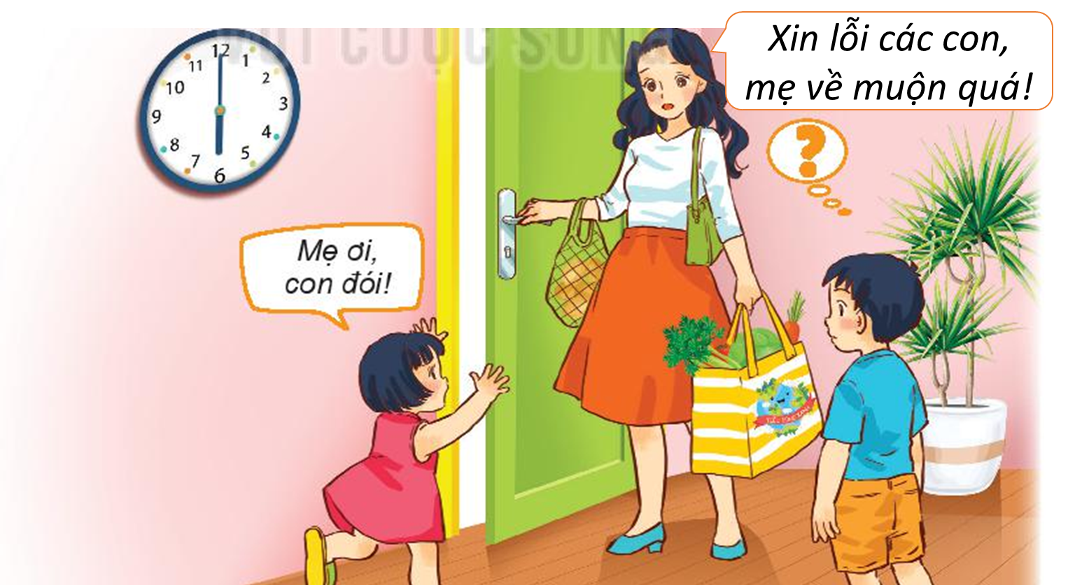
2. Nếu gặp tình huống sau, em sẽ nói và làm gì?
Em hỏi: “Mẹ có mệt không ạ?” và chạy ra xách đồ giúp mẹ.

Slide 15
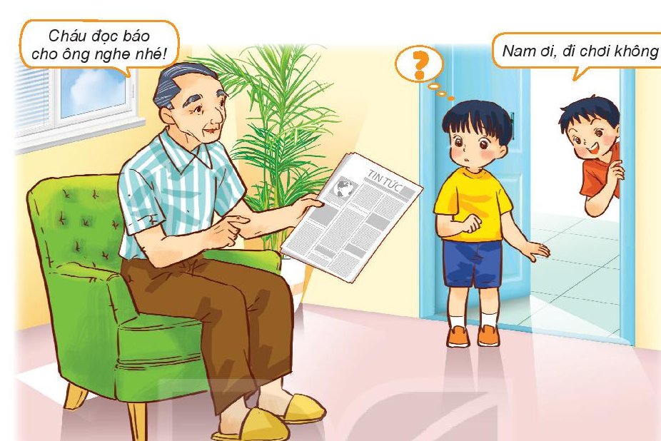
?
Em sẽ nói “ Vâng. Cháu sẽ đọc cho ông nghe ạ” và quay sang nói với bạn : “Bạn vào nhà tớ chơi, chúng mình cùng đọc báo cho ông tớ nghe nhé!”.

Slide 16

Mỗi chúng ta hãy thể hiện tình yêu thương, quan tâm, chăm sóc người thân trong gia đình bằng những việc làm phù hợp.

Slide 17
Hoạt động vận dụng

Slide 18
1. Kể những việc em đã làm làm thể hiện sự quan tâm, chăm sóc đối với các thành viên trong gia đình mình?
Giúp mẹ nhặt rau
Đấm lưng cho ông
Chơi với em
Giúp bà sâu kim
2. Em thích việc làm nào nhất? Vì sao

Slide 19
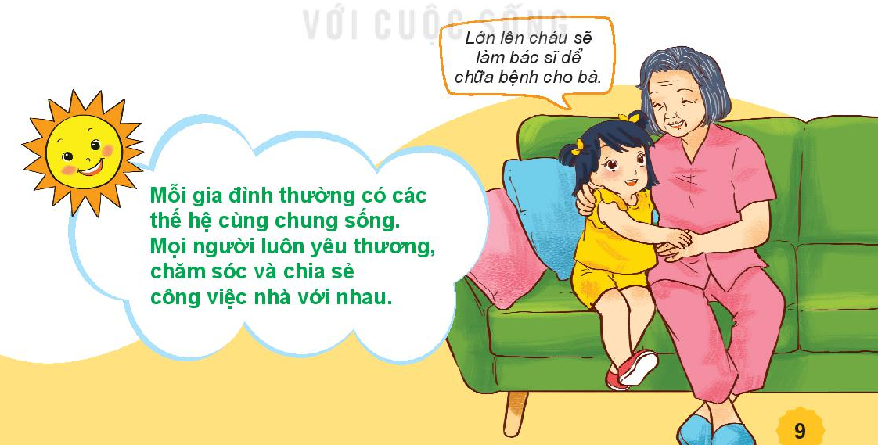

Slide 20
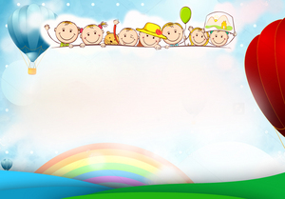

Củng cố
Em rút ra được bài học gì cho bản thân sau khi học bài học hôm nay?
Sau bài học hôm nay, chúng ta càng hãy yêu thương người thân trong gia đình mình hơn nhé. Hãy chăm chỉ giúp đỡ ông bà, bố mẹ, anh chị em bằng những việc làm phù hợp.
Hôm nay con được biết thêm được điều gì qua bài học?
Tìm hiểu về công việc hoặc nghề nghiệp của người lớn trong gia đình mình nhé.

Slide 21
CHÚC CÁC CON
CHĂM NGOAN HỌC GIỎI

